Slide 1


Таблицы в публикациях

Slide 2
Ребята! Вы, наверно, уже встречались с таблицами?
Приведите примеры использования таблиц
Как бы вы объяснили другому человеку, что такое таблица?

Slide 3
Для чего нужны таблицы
С помощью таблиц можно хранить информацию
О значении признаков
 | Ниф-Ниф | Наф-Наф | Нуф-Нуф
Материал домика | солома | кирпичи | хворост
Сломан ли домик | да | нет | да

Slide 4
Для чего нужны таблицы
С помощью таблиц можно хранить информацию
О значениях одной величины по заданным значениям двух других
 | понедельник | вторник | среда
1 урок | математ. | физ-ра | русский
2 урок | рисование | информ. | матем.
3 урок | русский | матем. | труд
вторник
2 урок
информ.

Slide 5
Для чего нужны таблицы
С помощью таблиц можно хранить информацию
Об отношениях пар
 | Динамо | Зенит | ЦСКА
Динамо |  | 2 : 0 | 1 : 1
Зенит | 0 : 2 |  | 1 : 2
ЦСКА | 1 : 1 | 2 : 1
Зенит
Динамо
2 : 0

Slide 6
Структура таблицы
Вертикальные ряды клеток образуют столбцы, горизонтальные - строки
Дневная температура в городах России
 | 9 марта | 10 марта | 11 марта
Владивосток | 0 | + 1 | - 2
Иркутск | - 7 | - 13 | 12
Краснодар | + 1 | + 4 | + 12
9 марта
11 марта
0
Это ячейка
Иркутск
- 7
- 7
- 13
- 12
+ 1
Это строка
Это столбец

Slide 7
Структура таблицы
Это заголовок таблицы
Дневная температура в городах России
 | 9 марта | 10 марта | 11 марта
Владивосток | 0 | + 1 | - 2
Иркутск | - 7 | - 13 | 12
Краснодар | + 1 | + 4 | + 12
Это заголовки столбцов
Это заголовки строк

Slide 8
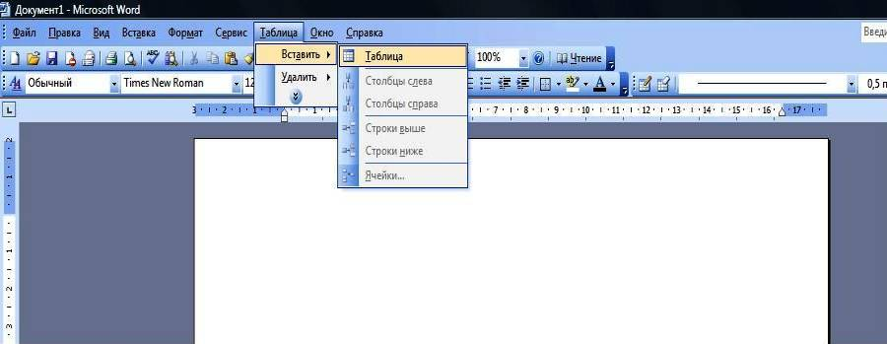
Как создать таблицу
Выбираем команды:
Таблица/Вставить/Таблица

Slide 9
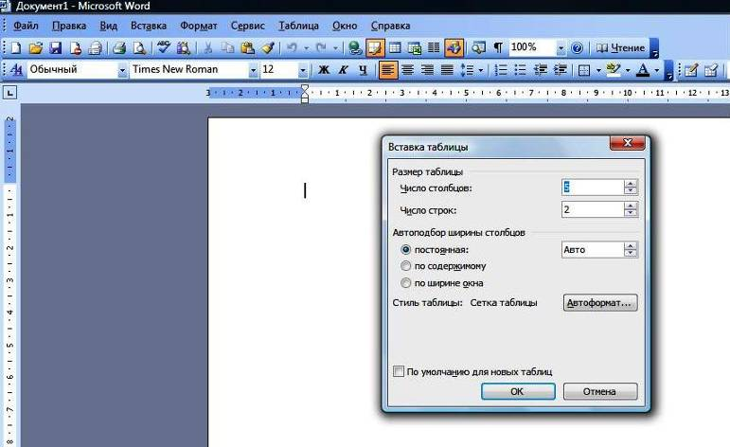
Как создать таблицу
В открывшемся окне указать нужное количество строк и столбцов

Slide 10
Как установить курсор текста в нужную ячейку?
Для этого щелкните внутри этой ячейки левой кнопкой мыши

Slide 11
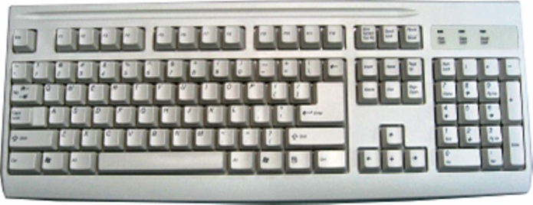
Как перемещать курсор текста по таблице?
Чтобы перемещать курсор текста из одной ячейки в другую, можно использовать клавиши перемещения курсора текста

Slide 12
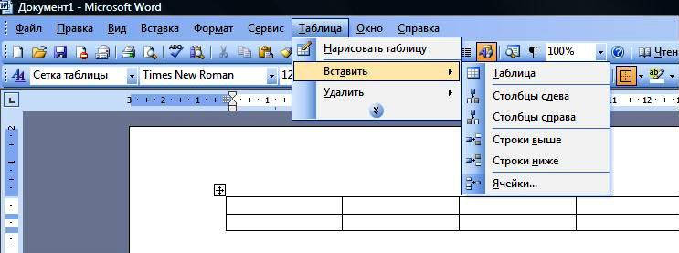
Как вставить строки и столбцы в таблицу
Выбираем команды:
Таблица/Вставить/Столбцы слева
Таблица/Вставить/Строки ниже

Slide 13
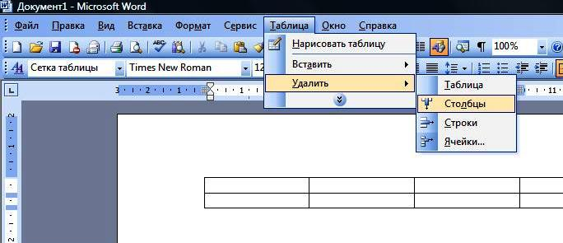
Как удалить строки и столбцы из таблицы
Выбираем команды:
Таблица/Удалить/Столбцы
Таблица/Удалить/Строки

Slide 14

Весёлая физкультминутка
Робот делает зарядку
И считает по порядку.
Раз – контакты не искрят,
Два – суставы не скрипят,
Три – прозрачен объектив,
Я исправен и красив.
Раз, два, три, четыре, пять
Можно к делу приступать.
Агафонов В.В. Твой друг Компьютер. – М.: Новая школа, 1997. – 16 с.

Slide 15

Практическая работа
Запустите программу для создания печатных публикаций Microsoft Office Word
Создайте таблицу из 4 строк и 4 столбцов.

Slide 16
Практическая работа
3. В ячейках первой строки наберите имена ваших одноклассников, а в ячейках первого столбца наберите названия любых учебных предметов
 | Маша | Миша | Саша
математика
русский
информатика

Slide 17
Практическая работа
4. Поставьте своим друзьям оценки по соответствующим предметам
 | Маша | Миша | Саша
математика | 4 | 5 | 5
русский | 4 | 4 | 4
информатика | 5 | 5 | 5

Slide 18
Практическая работа
5. Установите курсор текста в любую ячейку нижней строки. Выполните операцию «Таблица/Вставить/Строки ниже»
 | Маша | Миша | Саша
математика | 4 | 5 | 5
русский | 4 | 4 | 4
информатика | 5 | 5 | 5

Slide 19
Практическая работа
6. Установите курсор текста в любую ячейку самого правого столбца. Выполните операцию «Таблица/Вставить/Столбцы справа»
 | Маша | Миша | Саша
математика | 4 | 5 | 5
русский | 4 | 4 | 4
информатика | 5 | 5 | 5

Slide 20
Практическая работа
7. Закройте программу, не сохраняя вашу таблицу в файле

Slide 21
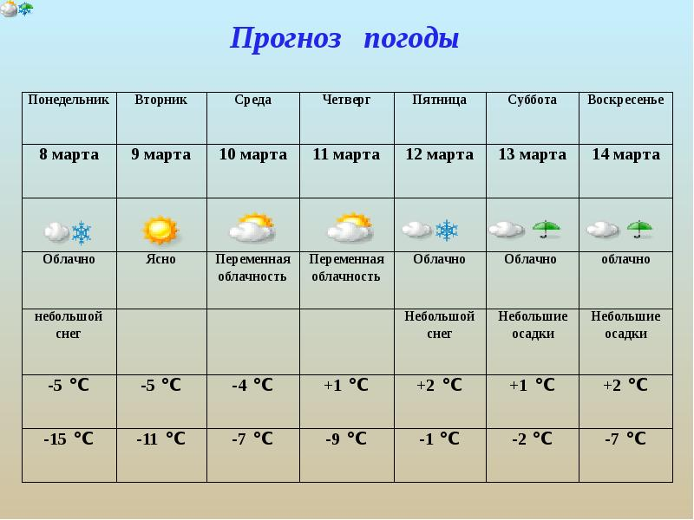
Домашнее задание
создай таблицу для расписания
или
таблицу для ведения прогноза погоды на одну неделю

